Slide 1

あいサポート運動とは
誰もが、多様な障がいの特性、障がいのある方が困っていること、障がいのある方への必要な配慮などを理解して、障がいのある方に対してちょっとした手助けや配慮を実践することにより、障がいのある方が暮らしやすい地域社会（共生社会）をみなさんと一緒につくっていく運動で、平成２１年１１月に鳥取県で始まりました。
あいサポーター研修用

Slide 2

あいサポートの名前
あいサポートの名前は、公募により決定しました。
愛情の「愛」、私の「Ｉ」、支え合いの「合い」に共通する「あい」と、
支える・応援する意味の「サポート」を組み合わせ、
障がいのある方を優しく支え、自分の意志で行動することを意味しています。
あいサポート運動のシンボルマーク
バッジのデザインは、障がいのある方を支える「心」を
２つのハートを重ねることで表現しています。
後ろの白いハートは、障がいのある方を支える様子を表すとともに、
「SUPPORTER（サポーター）」の「S」を表現しています。
ベースとしている「橙色（だいだいいろ）」は、鳥取県出身で日本の障がい者福祉に尽力された糸賀一雄氏の残した言葉「この子らを世の光に」から「光」や、「暖かさ」をイメージするものとしています。
また、「だいだい（代々）」にちなみ、あいサポーターが広がって、共生社会が実現されることへの期待も込められています。
あいサポートバッジ
あいサポーター研修用

Slide 3
運動が生まれた背景
誰もが地域の中でいきいきと暮らしていくためには、自分が理解されていることが必要であるが、障がいについては、まだまだその内容や配慮等が広く知られていないため、障がいのある方がいろいろな面で、つらい経験をされているという実情がある。
【具体例】
・視覚障がいで白杖（はくじょう）を使用している人は、点字ブロックの上に自転車などを
置いたり、そこで立ち話をしていると歩けなくて困る。
・「聴覚障がい」のある人は、駅や銀行で案内や呼び出しが聞こえなくて困る。
・車いすを使用している人が、ちょっとした段差で動けなくなることがあっても、
無関心の人が多い。
・交通事故後に記憶障がいにより、仕事がうまくできない社員を、
雇い側が「高次脳機能障がい」を知らないため怒ってしまう。
・知的障がいのある方で、言葉や行動の意味が相手に伝わらず、
誤解や偏見を受けることがある。
＊「知ること」の大切さ＊
・ 知っているからこそ障がいが理解でき、困っていることも分かる。
・ 「あいサポート運動」のねらいは、多くの人に障がいを知ってもらうことです。
あいサポーター研修用

Slide 4



あいサポート運動の概要
平成２６年度人権啓発資料法務大臣表彰において、
公益財団法人 人権教育啓発推進センター
特別賞（映像作品）を受賞 ※鳥取県として初受賞
あいサポーター
障がいについて、①「その内容や特性」、②「障がいのある方が日常生活で困っていること」、③「ちょっとした手助けや配慮の方法」の三つを知ってもらい、実践していただく方。多様な障がいの特性、困っていること、必要な配慮などを理解し、障がいのある方にちょっとした手助けをする意欲がある方であれば誰でも可
あいサポーター研修の実施
地域や学校、職域などの研修において、出前研修「あいサポーター研修」を実施
「あいサポート企業・団体」
認定制度
従業員等を対象とした「あいサポーター研修」等に取り組む企業・団体を「あいサポート企業・団体」として認定
H23年3月作成
あいサポートメッセンジャー
自主企画で「あいサポーター研修」を行う一般ボランティア講師
H28年3月作成
H22年1月創設
あいサポーター研修の内容（約７５分）
サ ポ ー タ ー 宣 言
● わたしたちは、多様な障がいの特性を理解し、
お互いが分かり合えるように努めます。
● わたしたちは、日常生活で障がいのある方が困ってい
る場面を見かけたら、声をかけ、手助けを行います。
● わたしたちは、「あいサポート」バッジを身につけ、
気軽に声をかけやすい環境をつくります。
● わたしたちは、「あいサポート」の仲間の輪を広げ、
共に生きるよろこびを伝えます。
★ あいサポート運動について（１５分）
★ 障がいについて理解しましょう(ＤＶＤ視聴（５０分）)
１２の障がいについて
① その内容、特性
② 障がいのある人が日常生活で困っていること
③ ちょっとした手助けや配慮の方法を紹介
→県内１９団体に協力いただき作成
★ 簡単な手話：「日常で使う簡単な手話を学ぶ（１０分）」
あいサポーター研修用

Slide 5
鳥取県の現状
○ 鳥取県の障がい者数は、約５万４千人
○ 鳥取県人口が約5６万人ですので、
県民約1０人中の1人に、何らかの障がいがあることになります。
○ 障がいは、誰にでも生じるものです。
（人）
総数：５４，４１５人
＊身体障がい、知的障がい：平成29年3月31日現在の手帳所持者数
＊精神障がい：平成28年6月30日現在の入院患者数と平成29年3月31日現在の自立支援医療(精神)の患者数
＊発達障がい：平成28年9月1日現在（特別支援教育課資料より）※通常学校（小・中・高）在籍児童・生徒及び幼児
あいサポーター研修用

Slide 6
障がいとは
個人的な原因や、社会的な環境により、心や身体上の機能が十分に働かず、
活動に制限があること（デジタル大辞泉より引用）
障がい者とは
身体障害、知的障害、精神障害（発達障害を含む。）その他の心身の機能の障害がある者であって、障害及び社会的障壁により継続的に日常生活又は社会生活に相当な制限を受ける状態にあるものをいう。（障害者基本法第２条）
◆これまで「障がい」とは、目が見えない、歩けないなど、その人が持っている性質や機能だけ
から生じるものと多くの場合考えられてきた。
◆しかし、それだけではなく、そうした個人の性質のために、働けなかったり、さまざまな活動
に参加できなかったりするような社会のしくみ（人々の偏見、建物や制度など）にも問題があ
り、そのような社会と人との関わりから「障がい」が生じると考えられています。
◆また、社会でさまざまな活動をするときに、障がいのある人が、障がいのない人より不利に
なることが多くみうけられます。
◆今までは、そうした不利の原因を「その人の持つ機能障がいのせい」と考えてきました。
（「障がいの医学モデル」の考え方）
◆しかし、障害者権利条約（※）は、機能障がいのことを考えないでつくられた「社会のしくみ
（社会的障壁）に原因がある」としました。この考え方が「障がいの社会モデル」です。
◆１９７５年この考え方が生まれ、そして国際的ルールとなりました。
※日本障害フォーラム（JDF）作成の冊子「障害者差別解消法って何？」から抜粋して引用
※障害者権利条約（2008年5月3日発効／2014年1月20日：日本批准／１４０番目の批准国）
あいサポーター研修用

Slide 7
障がい者を取り巻く社会的障壁
① 社会における事物（通行、利用しにくい施設、設備など）→物理的なバリア
○ 段差や階段、狭い道路、和式や狭いトイレ、車椅子の人が買いづらい自動販売機、
迷惑駐車・駐輪、点字ブロックのない歩道など。
② 制度（利用しにくい制度など）→制度的なバリア
○ 「耳が聴こえない」､「知的障がいがある」､「身体が不自由である」､「精神病にかかっている」など、
障がいや病気を理由に免許を交付しなかったり、取り消したりすること。
③ 慣行（障害のある方の存在を意識していない慣習、文化など）→文化・情報のバリア
○ 点字や手話通訳などの情報伝達の欠如があり、文化に親しむ機会が制約されること。
④ 観念（障がいのある方への偏見など）→意識（心）のバリア
○ 間違った知識や知らないことから生まれる差別や偏見。
障がい者に対する先入観（かわいそう、いつも大変だなど）や無理解から発する言動。
他者に対しての無関心。
社会的障壁を取り除く
共生社会の実現
あいサポーター研修用

Slide 8
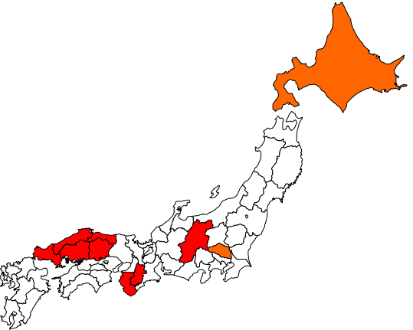
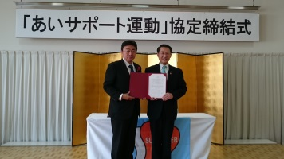
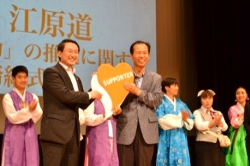
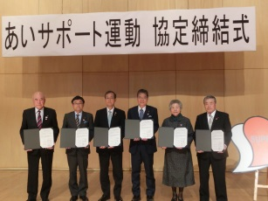
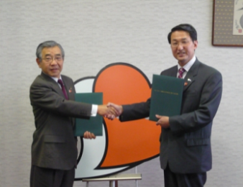

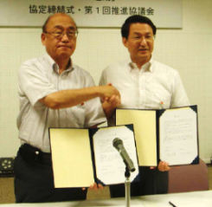
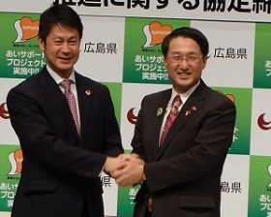
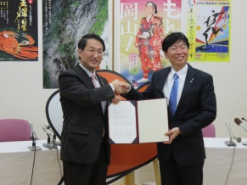
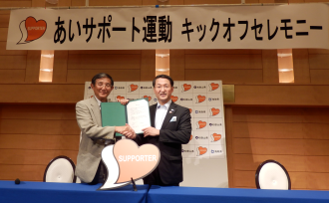
あいサポーター数： ３７８，４０２人 ／ あいサポーター研修実施回数： ４,５２２回
あいサポート企業・団体認定数： １,３９９企業・団体 （平成２９年６月末現在）
あいサポート運動の取組と広がり
『障がいを知り、共に生きる』 ～共生社会実現の願いをバッジに込めて発信～
長野県（H25.7.1）
46,945人
登別市（H28.11.27）
488人
【初の海外進出】
韓国江原道
（H26.10.4）
鳥取県
(H21.11)
69,235人
秩父市・横瀬町・皆野町
長瀞町・小鹿野町
（H27.11.6）
富士見市・三芳町（H26.10.16）
5,206人
島根県（H23.3.14）
35,172人
埼玉県
山口県（H27.8.9）
12,035人
あいサポート運動連携協定締結
【他県への広がり】
● 埼玉県和光市では、既にあ いサポーター研修を実施中。
奈良県（H25.8.6）
16,778人
都道府県
和歌山（H28.8.31）
2,076人
広島県（H23.12.11）
174,108人
岡山県（H28.1.19）16,359人
市町村

